Slide 1
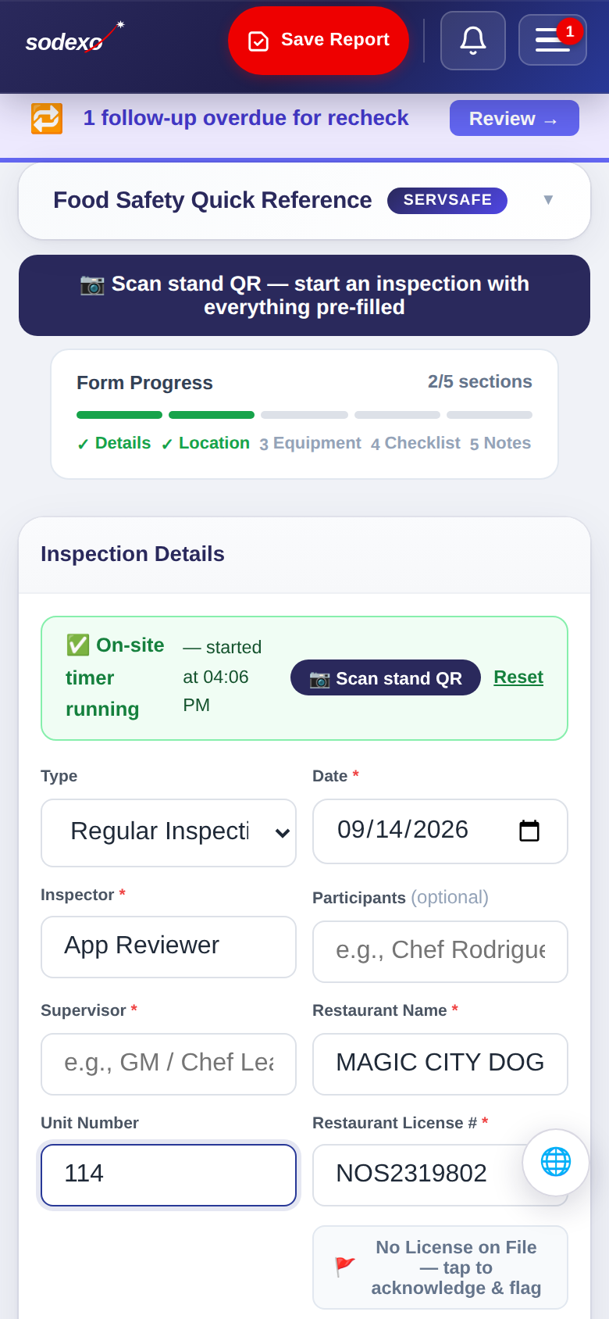
SDX Inspect
Training by department
Capacitación por departamento
Inspector · Stand teams · Maintenance · Cleaning · Ecolab · Admin
Notes:
EN: Welcome. Today we walk through SDX Inspect department by department. Each section is about 20 minutes: what the system does for you, a live demo, and you try it on your own phone.
ES: Bienvenidos. Hoy recorremos SDX Inspect departamento por departamento. Cada sección dura unos 20 minutos: qué hace el sistema por ti, una demostración en vivo, y lo pruebas en tu propio teléfono.

Slide 2
EVERYONE
Agenda — six sessions, 20 minutes each
Inspector
The walk, follow-ups, who logged today
Recorrido, seguimientos, quién registró hoy
Stand teams
Scan the poster, temps, report a problem
Escanear el cartel, temperaturas, reportar
Maintenance
Your board, In process, After photo, Fixed
Tu tablero, En proceso, foto Después, Arreglado
Cleaning
Same board + we cleaned it / billing
Mismo tablero + lo limpiamos / facturación
Ecolab
Same board + sanitizer standard
Mismo tablero + estándar de sanitizante
Admin
Users, invite links, licenses, dashboard
Usuarios, enlaces, licencias, tablero
SDX Inspect · Everyone · 2
Notes:
EN: Six sessions. Train each department with its own section; everyone gets the first three slides.
ES: Seis sesiones. Cada departamento con su sección; todos ven las tres primeras diapositivas.

Slide 3
EVERYONE
One system, three teams, one loop
1 Walk
2 Find
3 Board
4 Fix
→
→
→
The inspector checks the stand
Problem + BEFORE photo
Lands with the right crew
In process → AFTER photo → Fixed
5 Stand
6 Announce
7 Verify
→
→
Scans the poster: temps, problems
One message to every stand
Inspector sees Before / After
SDX Inspect · Everyone · 3
Notes:
EN: The inspector walks and flags problems with a photo. Each problem lands on the right crew board. The crew fixes it and adds an after photo. Stand teams scan their poster to log temperatures and report problems into the same loop. The inspector verifies with before and after on the record.
ES: El inspector recorre y marca problemas con foto. Cada problema llega al tablero de la cuadrilla correcta. La cuadrilla lo arregla y agrega la foto de después. Los puestos escanean su cartel para registrar temperaturas y reportar problemas en el mismo circuito. El inspector verifica con antes y después en el registro.

Slide 4
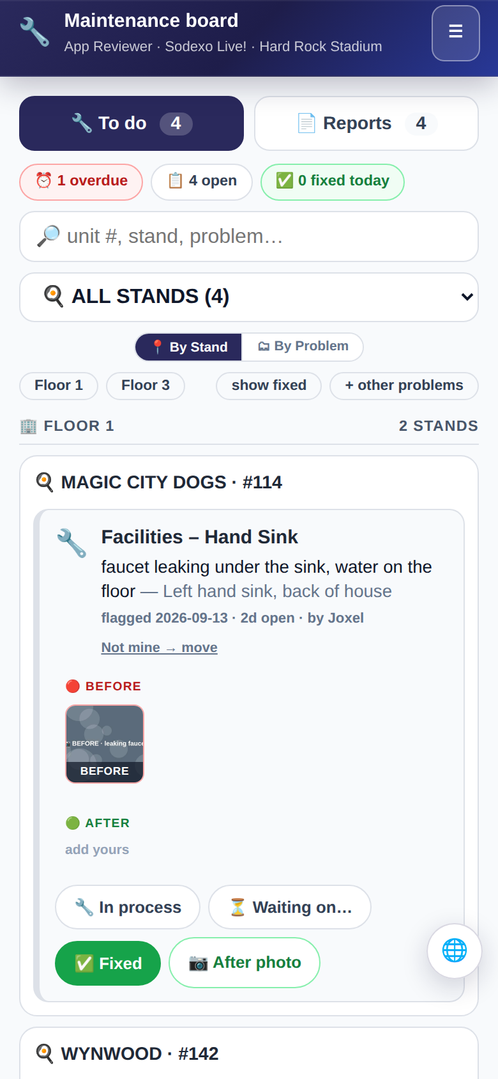
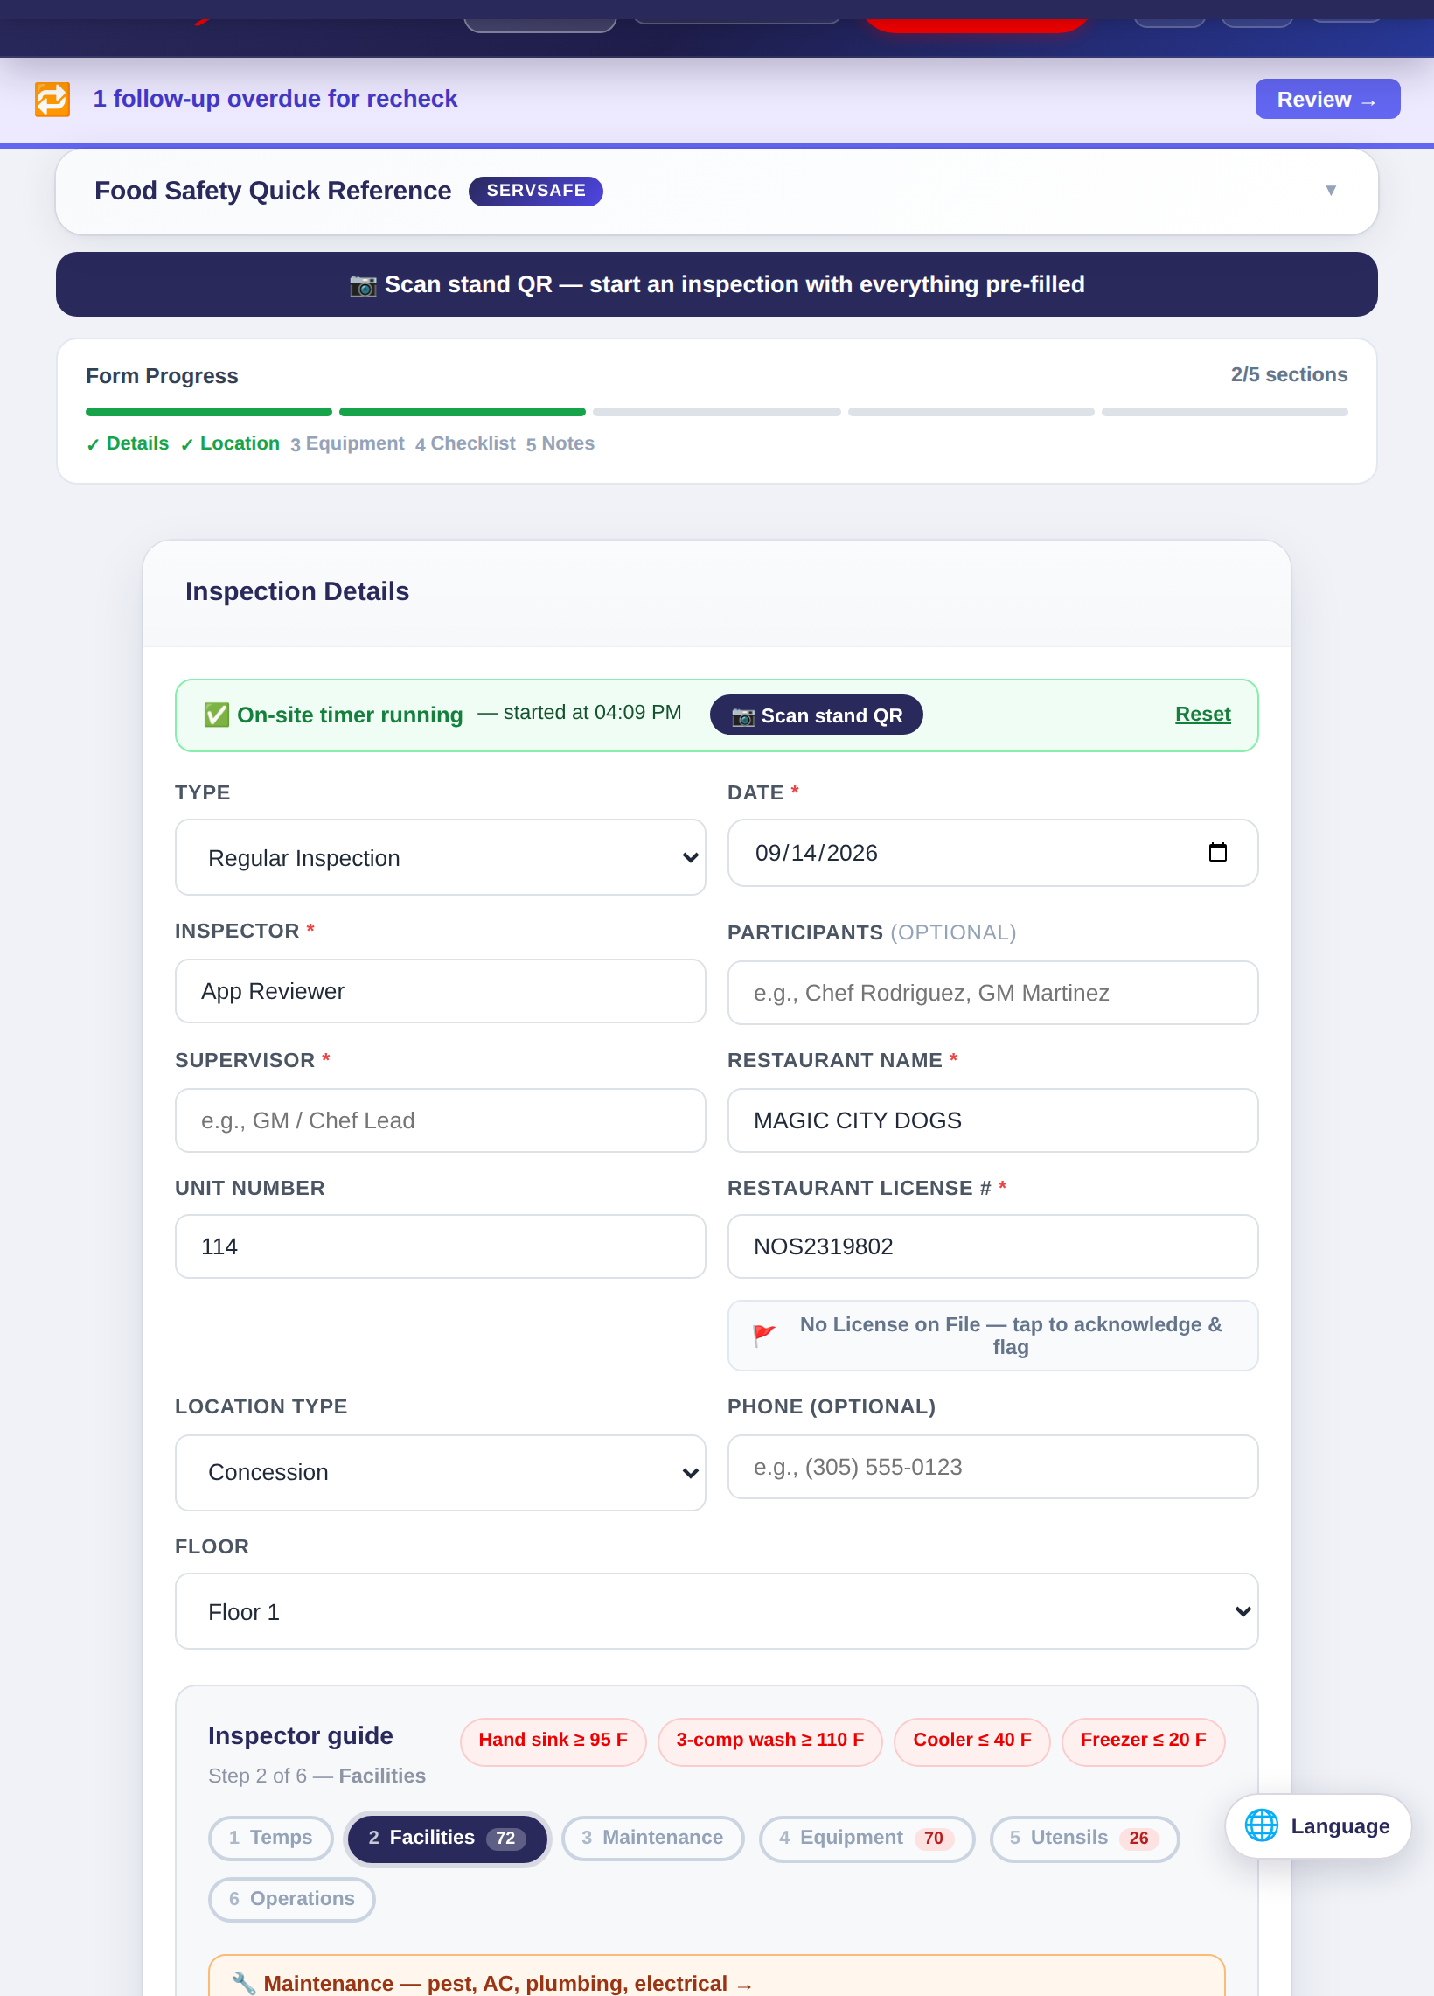
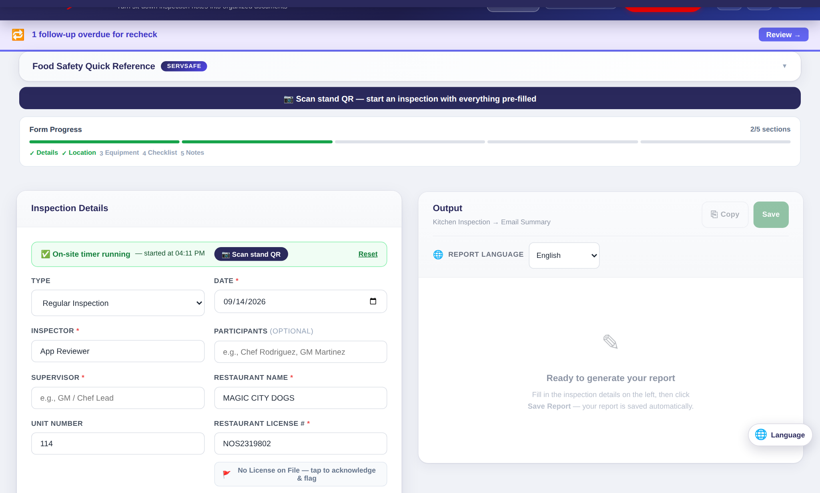
EVERYONE
Any phone, any iPad, any desktop — one link
Nothing to install. Open the link, sign in with your badge.
Phone in the field, iPad on the walk, desktop in the office.
🌐 on every screen: 18 languages. Portal and crew boards are native EN / ES.
New version? A bar at the bottom says Reload. Finish and save first.
SDX Inspect · Everyone · 4
Notes:
EN: Same app, same data on every device. Nothing to install: one link and your badge number. The language button is on every screen. When a new version is ready a bar appears at the bottom: finish and save, then reload.
ES: La misma aplicación y los mismos datos en cada dispositivo. No se instala nada: un enlace y tu número de gafete. El botón de idioma está en cada pantalla. Cuando hay versión nueva aparece una barra abajo: termina, guarda y recarga.

Slide 5
EVERYONE
Rules for everyone
ENGLISH
ESPAÑOL
One QR poster per stand, inside the door.
Every problem needs a photo and a corrective action.
A red temperature needs a reason and what you did.
Names, units and brands are in UPPER CASE. Every stand shows its type.
NO LICENSE / REQUESTED shows on stands without one.
Write it in your own words — the app reads EN and ES.
Un cartel QR por puesto, dentro de la puerta.
Cada problema necesita foto y acción correctiva.
Una temperatura roja necesita razón y qué hiciste.
Nombres, unidades y marcas en MAYÚSCULAS. Cada puesto muestra su tipo.
NO LICENSE / REQUESTED aparece en puestos sin licencia.
Escríbelo con tus palabras — la aplicación lee inglés y español.
SDX Inspect · Everyone · 5
Notes:
EN: These six rules apply to every role. Read them out loud and keep them on the wall.
ES: Estas seis reglas aplican a todos. Léelas en voz alta y déjalas en la pared.

Slide 6
INSPECTOR
The inspector's walk
El recorrido del inspector
20 min · demo + hands-on · scan a poster, fail one item, resolve it
Notes:
EN: Section: Inspector. The inspector's walk
ES: Sección: Inspector. El recorrido del inspector

Slide 7
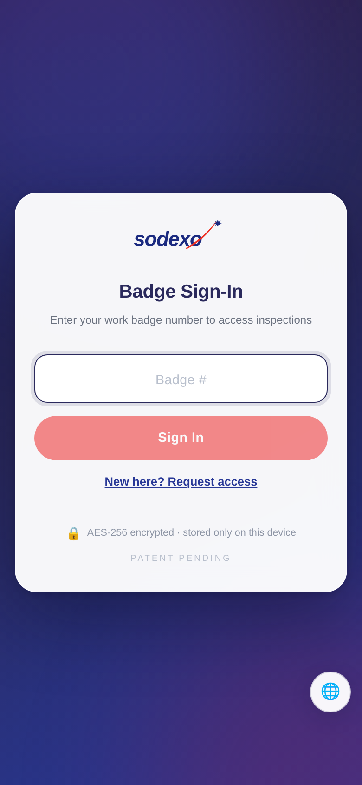
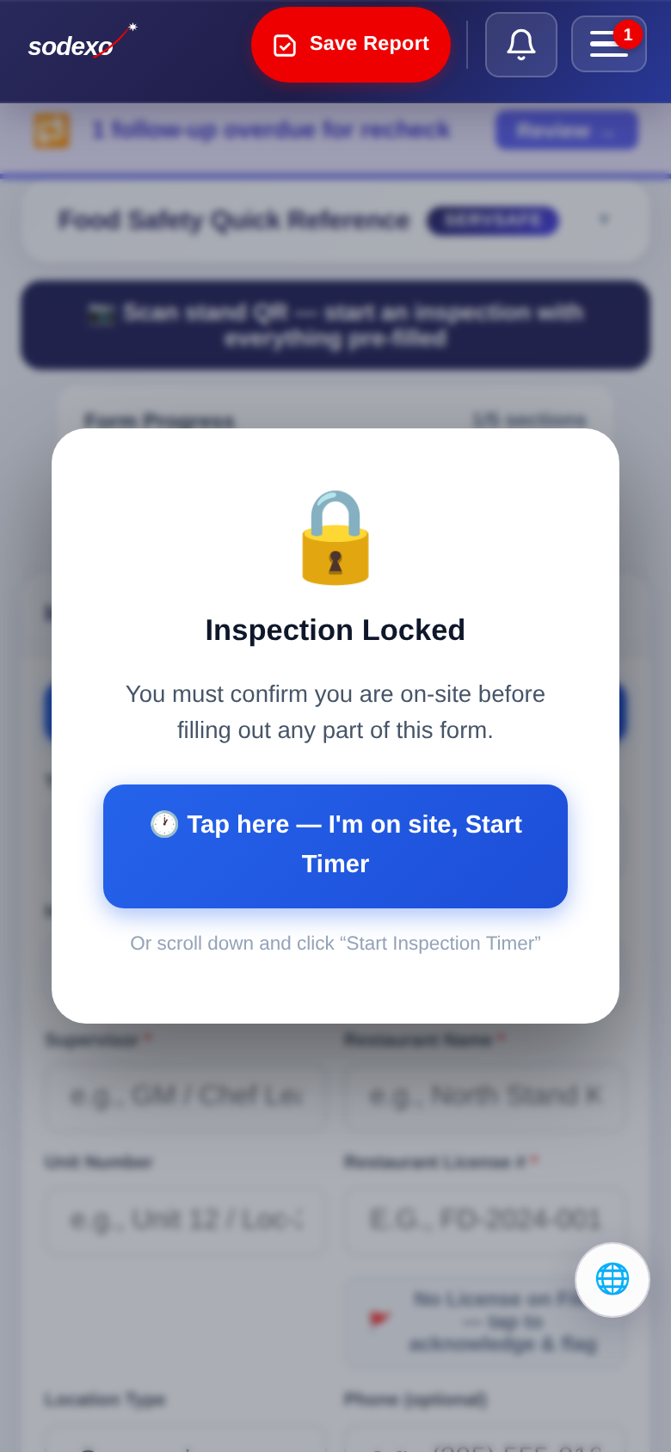
INSPECTOR
Sign in, go on site
Badge number → Sign In.
Tap "on site" to unlock the day.
The bell shows fixes and supervisor logs.
Menu footer shows the app version.
SDX Inspect · Inspector · 7
Notes:
EN: Sign in with your badge number and tap on site to unlock the day. The bell at the top collects alerts: crews fixing things, supervisors logging temps.
ES: Entra con tu número de gafete y toca on site para abrir el día. La campana arriba junta las alertas: cuadrillas arreglando, supervisores registrando temperaturas.

Slide 8
INSPECTOR
Scan the poster — the form fills itself
📷 Scan stand QR in the form header.
Name, unit, floor, type, license, phone, supervisor fill in.
Typing a name never prefills — only a scan or an Assigned Location tap.
Bars and pantries: type them by hand.
SDX Inspect · Inspector · 8
Notes:
EN: Scan the poster inside the stand door and the form fills itself: name, unit, license, type. Typing a name on purpose does not prefill, so bars and pantries that share a unit never get the wrong stand.
ES: Escanea el cartel dentro de la puerta y el formulario se llena solo: nombre, unidad, licencia, tipo. Escribir un nombre no rellena nada a propósito, así los bares y despensas que comparten unidad nunca reciben el puesto equivocado.

Slide 9
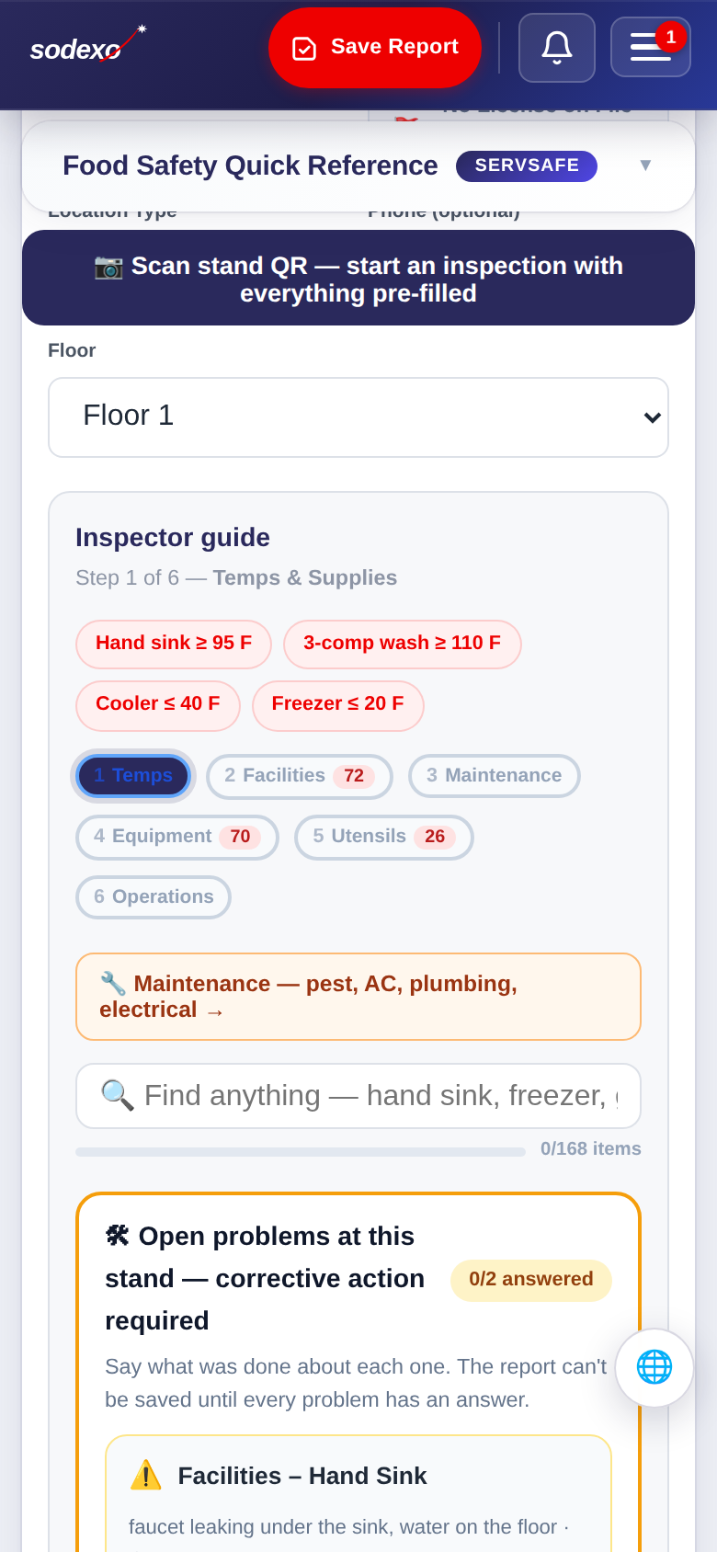
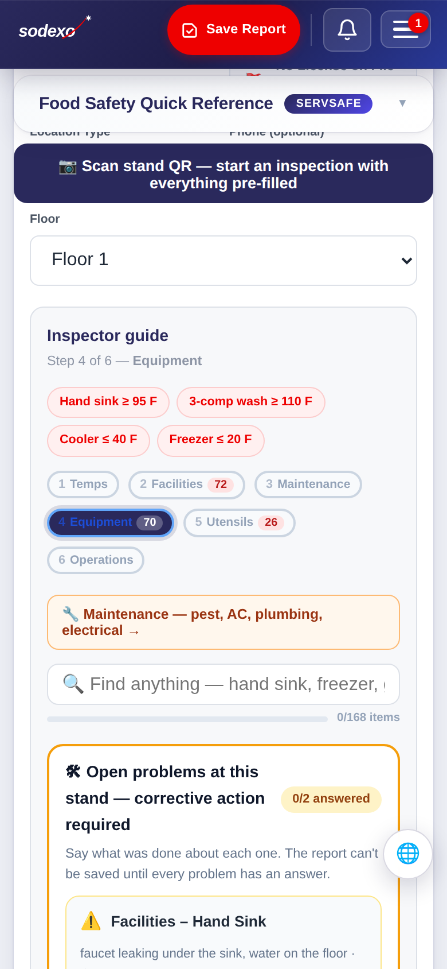
INSPECTOR
Six steps, YES / NO
Temps → Facilities → Maintenance → Equipment → Utensils → Operations.
Equipment step lists the stand's coolers and freezers with a temperature box each.
Red reading = pick a reason + what you did.
Each red unit becomes its own follow-up, named.
SDX Inspect · Inspector · 9
Notes:
EN: Six steps, each item is yes or no. The Equipment step lists this stand's coolers and freezers, so you type each temperature. A red reading asks for a reason and an action, and becomes its own follow-up with the unit name on it.
ES: Seis pasos, cada punto es sí o no. El paso Equipment lista las neveras y congeladores de este puesto y escribes cada temperatura. Una lectura roja pide razón y acción, y se vuelve su propio seguimiento con el nombre del equipo.

Slide 10
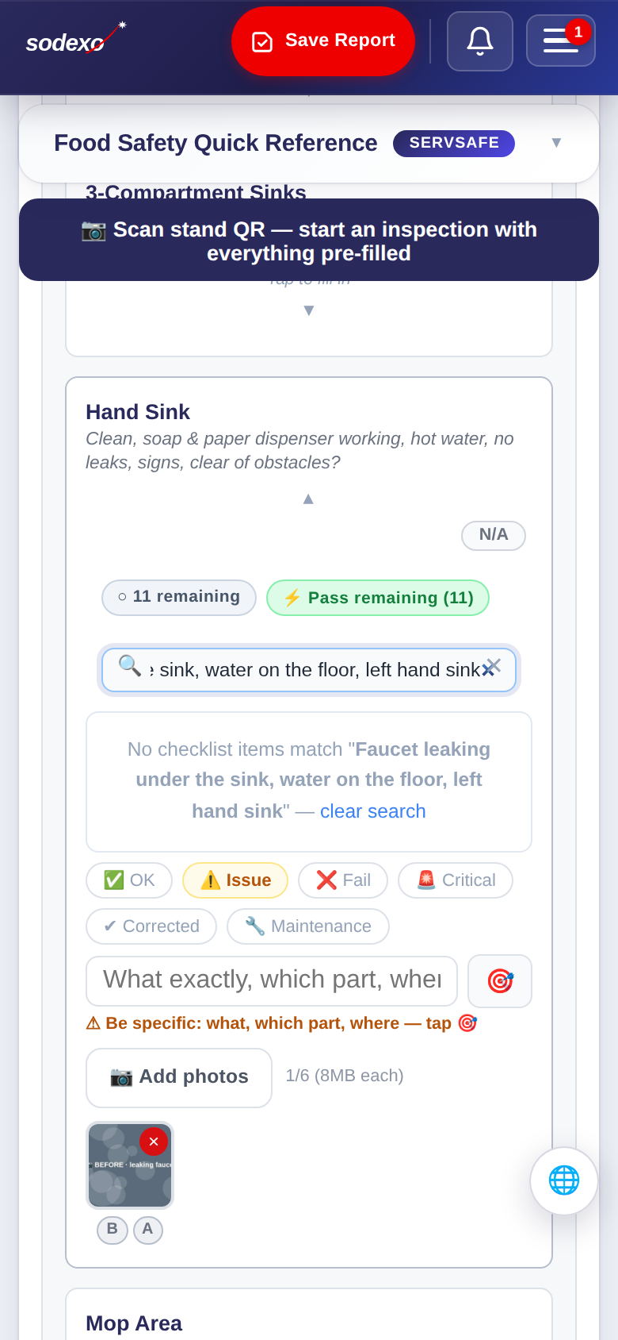
INSPECTOR
A NO item: BEFORE photo + action
🔴 BEFORE · the problem (required) · 🟢 AFTER (optional).
Camera or gallery in one tap.
Specific location + description (4+ words).
Corrective action is required. No photo, no save.
SDX Inspect · Inspector · 10
Notes:
EN: When an item fails: a BEFORE photo, where exactly, a few words, and the corrective action. All required. The AFTER photo is optional; the crew usually adds it. The save check blocks until every flagged item has its photo and action.
ES: Cuando un punto falla: foto de ANTES, dónde exactamente, unas palabras y la acción correctiva. Todo obligatorio. La foto de DESPUÉS es opcional; normalmente la pone la cuadrilla. Guardar se bloquea hasta que cada punto marcado tenga su foto y acción.

Slide 11
INSPECTOR
Your notes are read
ENGLISH
ESPAÑOL
Type "grease under the fryer, cook says two days".
The 🧠 panel adds: Cleaning · fryer · corrective.
✕ Not an issue removes it; ↩ Keep brings it back.
Works in English and Spanish, offline.
Draft autosaves 4 s after you stop typing, phone + cloud.
Escribe "grasa debajo de la freidora, el cocinero dice dos días".
El panel 🧠 agrega: Limpieza · freidora · acción.
✕ No es un problema lo quita; ↩ Keep lo regresa.
Funciona en inglés y español, sin internet.
El borrador se guarda 4 s después de dejar de escribir, teléfono + nube.
SDX Inspect · Inspector · 11
Notes:
EN: Every sentence you type in the notes that describes a problem becomes an issue on its own, with a category and area. If it guessed wrong, tap Not an issue. The draft saves itself, so a dead battery does not cost you the report.
ES: Cada frase de tus notas que describe un problema se vuelve un asunto propio, con categoría y área. Si se equivocó, toca No es un problema. El borrador se guarda solo, así una batería muerta no te cuesta el reporte.

Slide 12
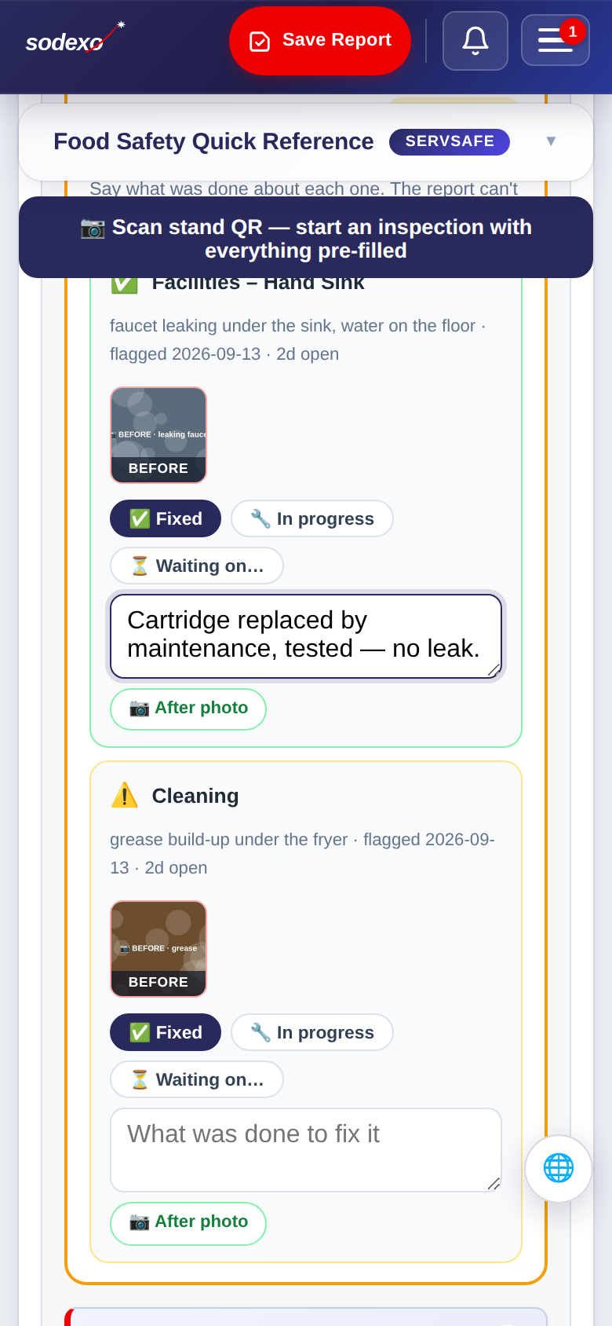
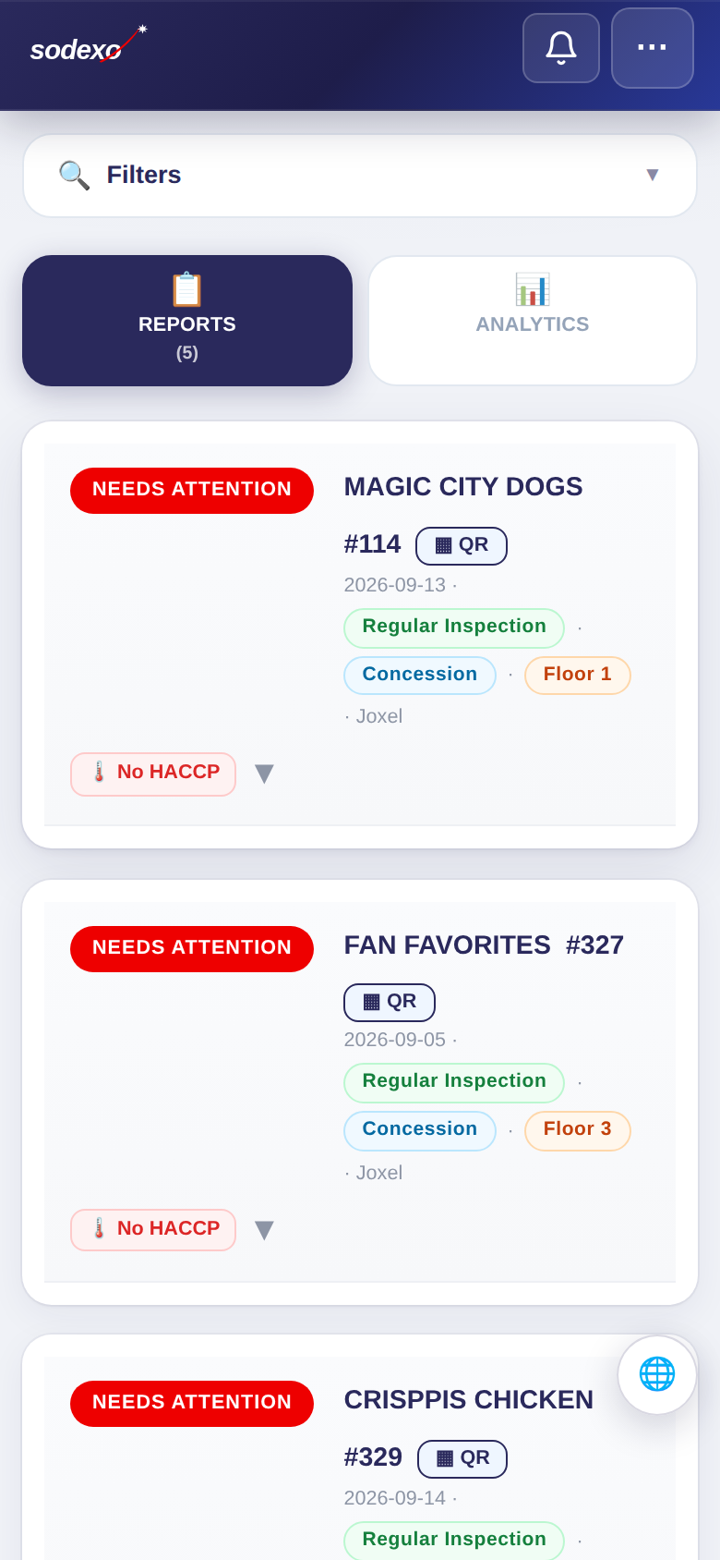
INSPECTOR
Save — and open problems follow the stand
Red Save Report in the header.
Next visit: the stand's open problems show with Before / After.
Confirm fixed, or keep it open.
Past Reports: every report, Load all, Search all, Supervisor Log cards.
SDX Inspect · Inspector · 12
Notes:
EN: Save from the header. The next time you open that stand its open problems are right there with the before and after photos: confirm fixed or keep open. Past Reports keeps everything, including the stand teams' own Supervisor Logs.
ES: Guarda desde el encabezado. La próxima vez que abras ese puesto sus problemas abiertos están ahí con las fotos de antes y después: confirma arreglado o déjalo abierto. Past Reports guarda todo, incluidos los Supervisor Logs de los puestos.

Slide 13
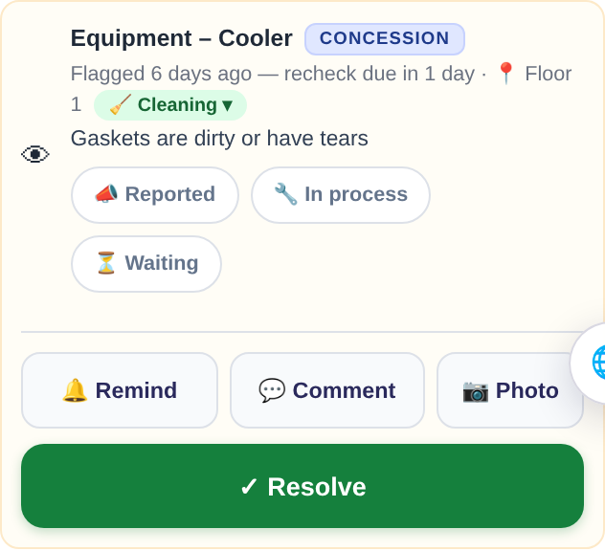
INSPECTOR
Follow-ups: every open problem, one card
Stand, unit, type, category, detail, days open.
Status chips: Reported · In process · Waiting.
Bottom bar: 🔔 Remind · 💬 Comment · 📷 Photo · ✓ Resolve.
Resolve → 9 s Undo. Put back from the Fixed panel.
SDX Inspect · Inspector · 13
Notes:
EN: This is one follow-up card. The top is the problem; the bottom bar is what you can do: add it to a reminder, comment, add a photo, or resolve it. Resolve gives you nine seconds to undo, and the Fixed panel has Put back after that.
ES: Esta es una tarjeta de seguimiento. Arriba el problema; la barra de abajo es lo que puedes hacer: agregarlo a un recordatorio, comentar, poner foto o cerrarlo. Cerrar te da nueve segundos para deshacer, y el panel Fixed tiene Put back después.

Slide 14
INSPECTOR
Follow-ups: group, filter, remind, export
ENGLISH
ESPAÑOL
📍 By Stand · 🏷 By Type · 🏢 By Floor · 📅 By Date.
Type ▾ and Floor ▾ narrow any view.
Remind: pick cards → one Quick Check announcement.
✅ Fixed panel by day, ↩ Put back. 🧹 Cleaning log + PDF.
Select → Excel · PDF · Word · 📸 Before & After (photos in cells).
📍 Por puesto · 🏷 Por tipo · 🏢 Por piso · 📅 Por fecha.
Type ▾ y Floor ▾ acotan cualquier vista.
Remind: elige tarjetas → un solo aviso Quick Check.
Panel ✅ Fixed por día, ↩ Put back. 🧹 Registro de limpieza + PDF.
Select → Excel · PDF · Word · 📸 Before & After (fotos en celdas).
SDX Inspect · Inspector · 14
Notes:
EN: Group the list the way you walk: by stand, by type, by floor or by date. Pick several cards and send one reminder. The Fixed panel shows what crews closed each day, and you can put any of them back. Select rows and export, including the Before and After Excel with the photos inside.
ES: Agrupa la lista como recorres: por puesto, tipo, piso o fecha. Elige varias tarjetas y manda un solo recordatorio. El panel Fixed muestra lo que cerraron las cuadrillas cada día, y puedes regresar cualquiera. Selecciona filas y exporta, incluido el Excel Before & After con las fotos adentro.

Slide 15
INSPECTOR
Analytics → Temps: who logged today
ENGLISH
ESPAÑOL
One list: every stand, its people underneath.
✓ Logged 10:42 / ⏰ Missed / never logged.
💬 Text = their personal link, already signed in.
📨 Text all missed (N): one person at a time, Next, Done.
Chips: logged · missed · pending · inspected.
Una lista: cada puesto, su gente debajo.
✓ Logged 10:42 / ⏰ Missed / nunca registró.
💬 Text = su enlace personal, ya conectado.
📨 Text all missed (N): una persona a la vez, Next, Done.
Chips: logged · missed · pending · inspected.
SDX Inspect · Inspector · 15
Notes:
EN: The tracker is one list. Every stand with a poster, the people at that stand, and whether they logged today. Text sends each person their own link, already connected to their stand. Text all missed walks you through everyone who has not logged.
ES: El tracker es una sola lista. Cada puesto con cartel, su gente, y si registraron hoy. Text le manda a cada persona su propio enlace, ya conectado a su puesto. Text all missed te lleva por todos los que no han registrado.

Slide 16
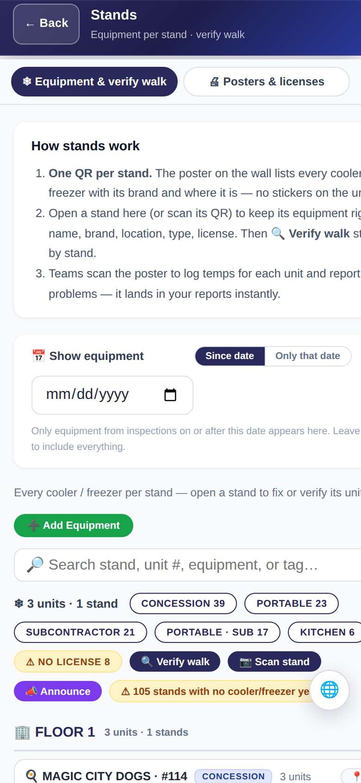
INSPECTOR
Stands & equipment
Posters & licenses: one card per stand, type, license, QR.
Floor pills → Print in unit order with a divider sheet per floor.
👥 People at this stand: text link, WhatsApp, add person.
Equipment & verify walk: confirm / fix / remove / add, mark verified.
SDX Inspect · Inspector · 16
Notes:
EN: The license sheet is the stand list. Print posters by floor and the stack comes out divided. Each card lists the people at the stand and lets you text them their link. The equipment tab is the verify walk: confirm each cooler, fix, remove or add, then mark the stand verified.
ES: La hoja de licencias es la lista de puestos. Imprime carteles por piso y la pila sale dividida. Cada tarjeta lista la gente del puesto y te deja mandarles su enlace. La pestaña de equipo es el recorrido de verificación: confirma cada nevera, corrige, quita o agrega, y marca el puesto verificado.

Slide 17
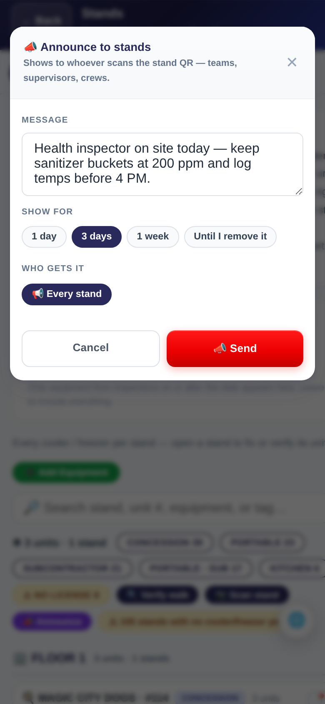
INSPECTOR
One message to every stand
Type it; floors, types and stands pre-tick from the text.
"all stands", "floor 2", "portables" are understood.
Stands see it the next time they scan.
Quick Check: a checklist, answers come back per item.
SDX Inspect · Inspector · 17
Notes:
EN: Announcements reach every targeted stand the next time they scan the poster. Type the message and the targets pre-select from the words; tap to change. Quick Check sends a checklist and collects the answers.
ES: Los anuncios llegan a cada puesto la próxima vez que escanean el cartel. Escribe el mensaje y los destinos se marcan solos según las palabras; toca para cambiar. Quick Check manda una lista y recoge las respuestas.

Slide 18
STAND TEAMS
Scan the poster, log temps, report
Escanea el cartel, registra temperaturas, reporta
20 min · everyone scans the demo poster on their own phone
Notes:
EN: Section: Stand teams. Scan the poster, log temps, report
ES: Sección: Equipos de puesto. Escanea el cartel, registra temperaturas, reporta

Slide 19
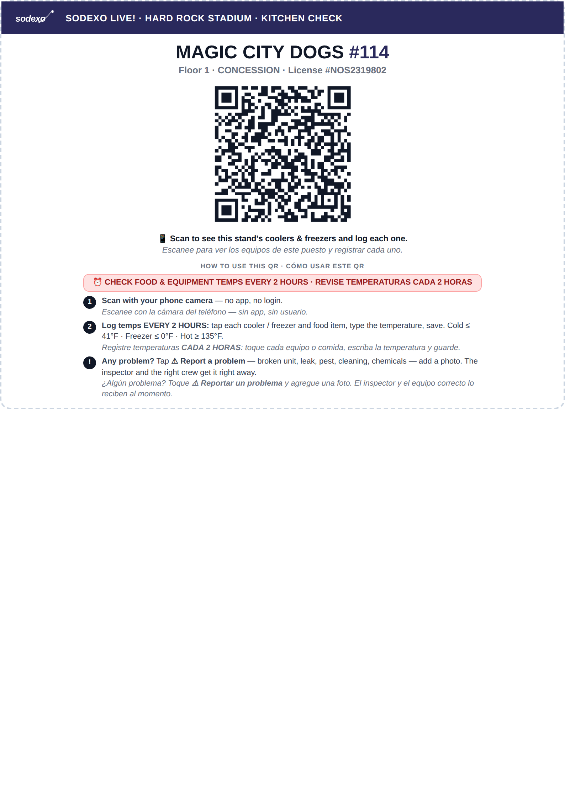
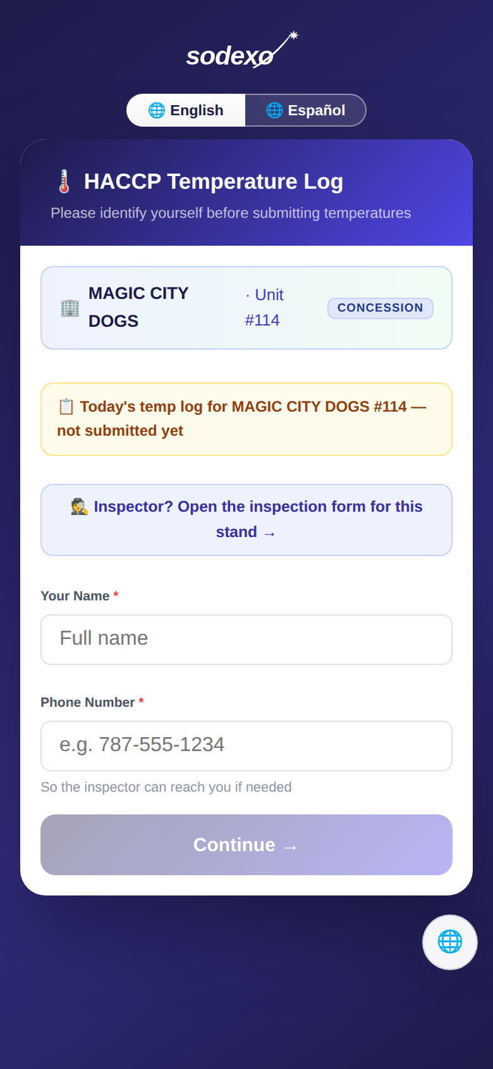
STAND TEAMS
One poster per stand — scan it
Taped inside your door. One per stand, not per cooler.
Scan with the phone camera. No app, no password.
Pick English / Español.
Announcements from the inspector show at the top.
SDX Inspect · Stand teams · 19
Notes:
EN: Your stand has one poster inside the door. Scan it with the camera; nothing to install and no password. Pick your language. Anything the inspector sent to your stand shows at the top.
ES: Tu puesto tiene un cartel dentro de la puerta. Escanéalo con la cámara; nada que instalar y sin contraseña. Elige tu idioma. Lo que el inspector mandó a tu puesto aparece arriba.

Slide 20
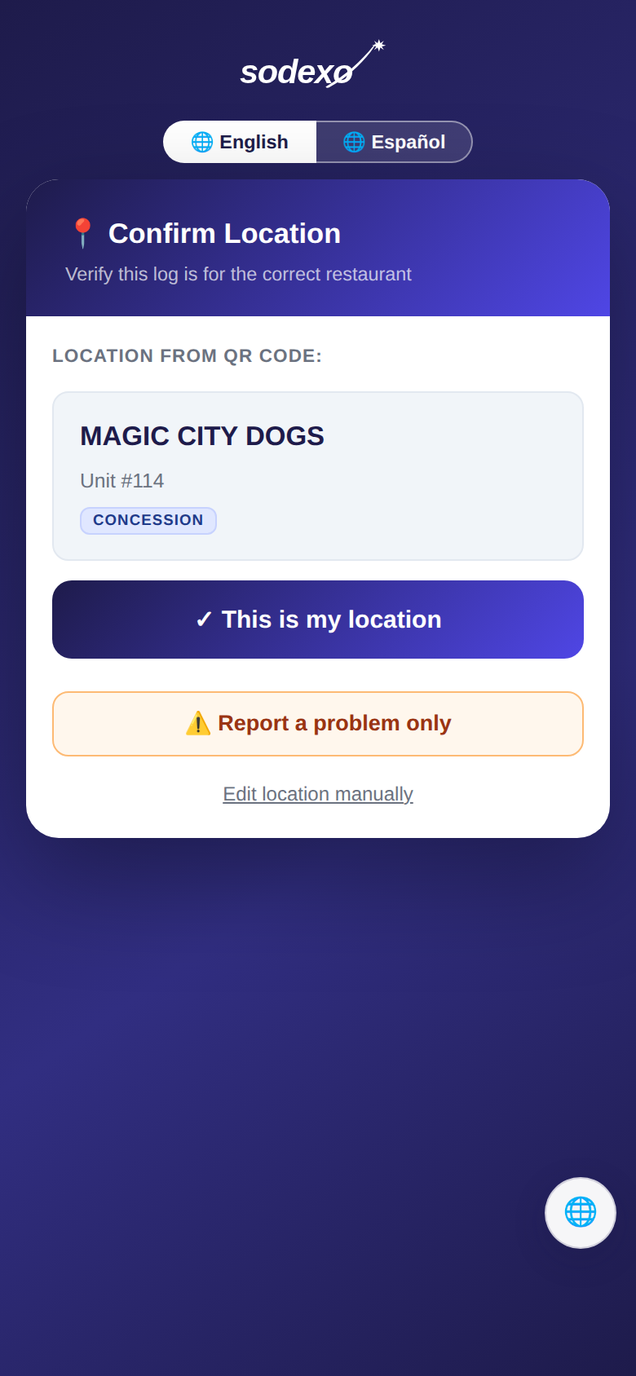
STAND TEAMS
Say who you are
Name + phone → This is my location.
Got the inspector's text? You arrive already signed in.
"not you?" switches person.
Report a problem only skips the temps.
SDX Inspect · Stand teams · 20
Notes:
EN: Type your name and phone, confirm the stand. If the inspector texted you your link, you skip this step and land on the form already signed in. If you only need to report a problem, there is a button for that.
ES: Pon tu nombre y teléfono, confirma el puesto. Si el inspector te mandó tu enlace, saltas este paso y llegas al formulario ya conectado. Si solo necesitas reportar un problema, hay un botón para eso.

Slide 21
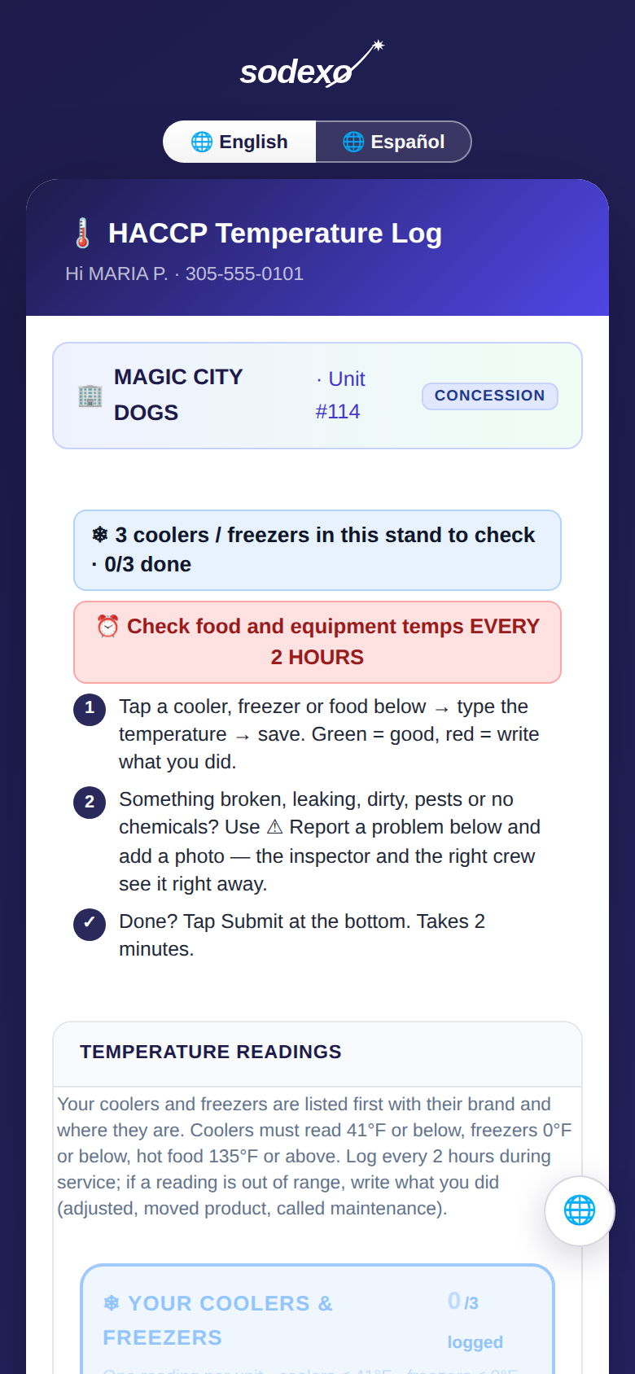
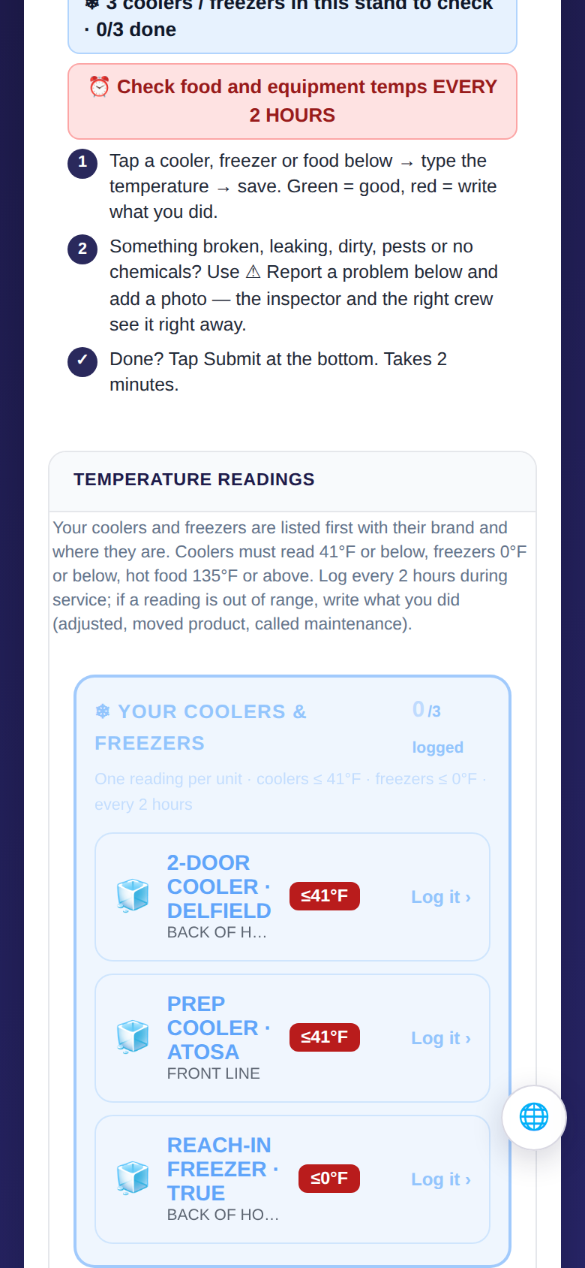
STAND TEAMS
Log the temperatures
Tap a food item to open its box. Then YOUR coolers underneath.
Green = fine. Red = pick a reason and what you did.
"The inspector asked you to log every cooler today" — do them all.
Food Safety Quick Reference is right above the form.
SDX Inspect · Stand teams · 21
Notes:
EN: Tap each food item to open its temperature box; your coolers and freezers are listed underneath, already named. Green is fine. Red asks why and what you did. When the inspector asked for every cooler, the card is highlighted: do them all.
ES: Toca cada comida para abrir su casilla; tus neveras y congeladores están debajo, ya con nombre. Verde está bien. Rojo pregunta por qué y qué hiciste. Cuando el inspector pidió todas las neveras, la tarjeta está resaltada: hazlas todas.

Slide 22
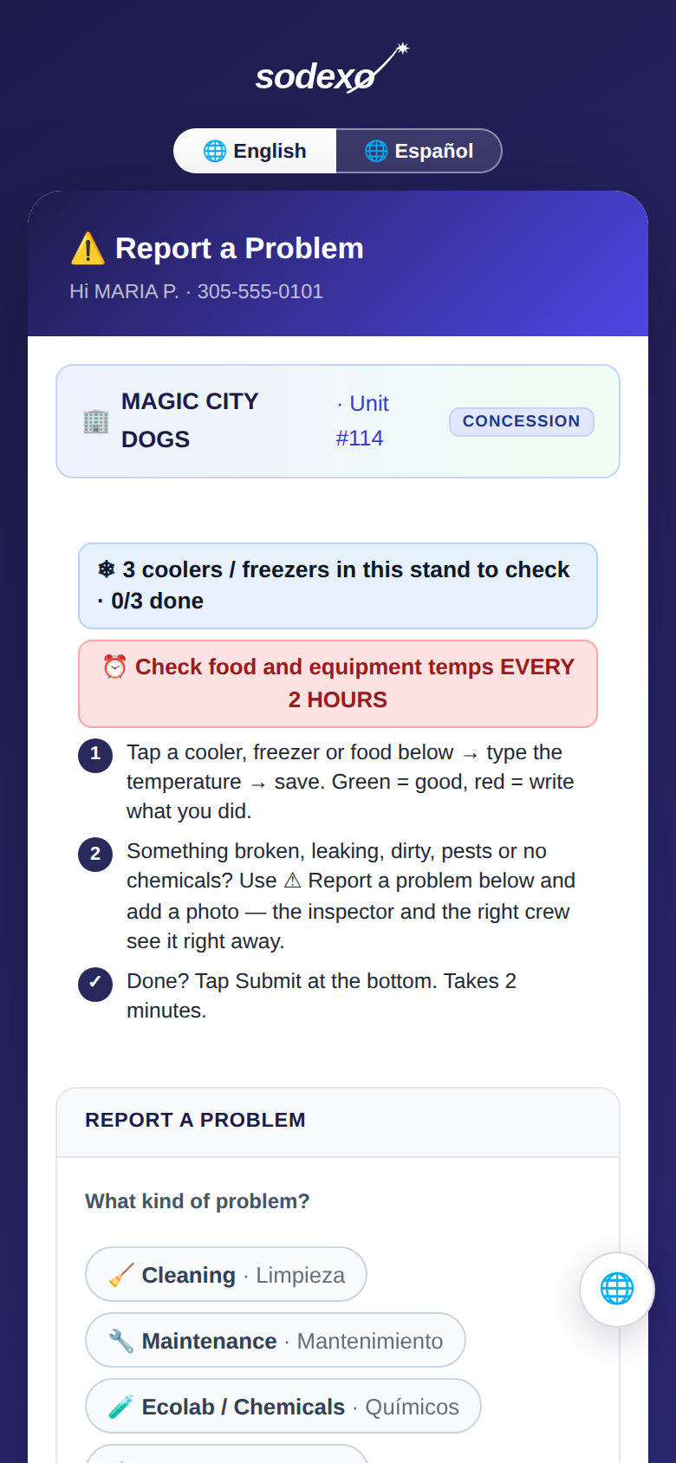
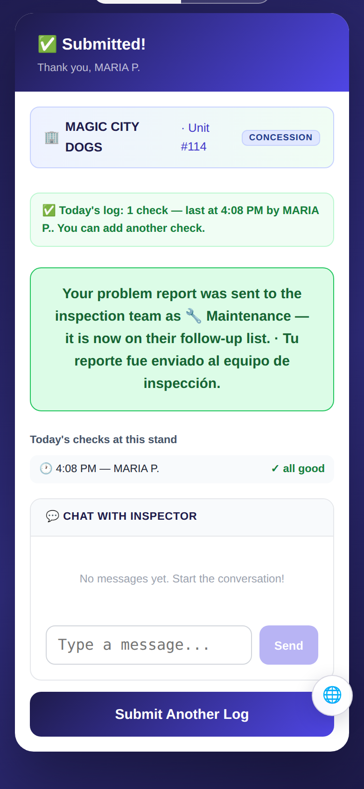
STAND TEAMS
Report a problem in your words
Write what is wrong and where. The app picks category and unit.
✕ any chip that is wrong. ＋ Add details is optional.
Photo required. Corrective action. ＋ Add another problem.
Send → Submitted! — it goes straight to the crew.
SDX Inspect · Stand teams · 22
Notes:
EN: Write the problem the way you would say it. The app reads it and picks the category, the unit and how urgent it is. Fix a wrong chip with one tap. A photo is required. You can add a second problem before sending. Submitted means the crew already has it.
ES: Escribe el problema como lo dirías. La aplicación lo lee y elige la categoría, el equipo y la urgencia. Corrige un chip con un toque. La foto es obligatoria. Puedes agregar un segundo problema antes de enviar. Enviado significa que la cuadrilla ya lo tiene.

Slide 23
STAND TEAMS
Keep your equipment list right — it is your report
ENGLISH
ESPAÑOL
✎ Edit this unit → Fix name / location.
Moved to another stand → search, tap.
Not here anymore → it leaves your list.
＋ Add a cooler / freezer that is missing.
Your log is saved as the stand's own report — the inspector is notified.
✎ Editar → Corregir nombre / ubicación.
Se movió a otro puesto → busca, toca.
Ya no está aquí → sale de tu lista.
＋ Agregar nevera / congelador que falta.
Tu registro se guarda como reporte del puesto — el inspector recibe aviso.
SDX Inspect · Stand teams · 23
Notes:
EN: If a cooler moved or was replaced, fix the list yourself from the same screen; your name and the date stay on the change. Every log you send is a report of its own, so it reaches the inspector even on a day he did not inspect your stand.
ES: Si una nevera se movió o la cambiaron, corrige la lista tú mismo desde la misma pantalla; tu nombre y la fecha quedan en el cambio. Cada registro que envías es un reporte propio, así llega al inspector aunque ese día no haya inspeccionado tu puesto.

Slide 24
MAINTENANCE
Your board: In process, After photo, Fixed
Tu tablero: En proceso, foto Después, Arreglado
20 min · close the demo card on your own phone
Notes:
EN: Section: Maintenance. Your board: In process, After photo, Fixed
ES: Sección: Mantenimiento. Tu tablero: En proceso, foto Después, Arreglado

Slide 25

MAINTENANCE
Get in, pick your language
Tap the invite link → badge number + name → Join.
That badge signs you in from now on.
English / Español / Kreyòl pills above the tabs.
The problem text translates too.
SDX Inspect · Maintenance · 25
Notes:
EN: The inspector sends you an invite link. Open it, pick a badge number you will remember and your name. From then on that badge is your sign-in. Pick your language; the report text translates as well.
ES: El inspector te manda un enlace. Ábrelo, elige un número de gafete que recuerdes y tu nombre. Desde entonces ese gafete es tu entrada. Elige tu idioma; el texto del reporte también se traduce.

Slide 26
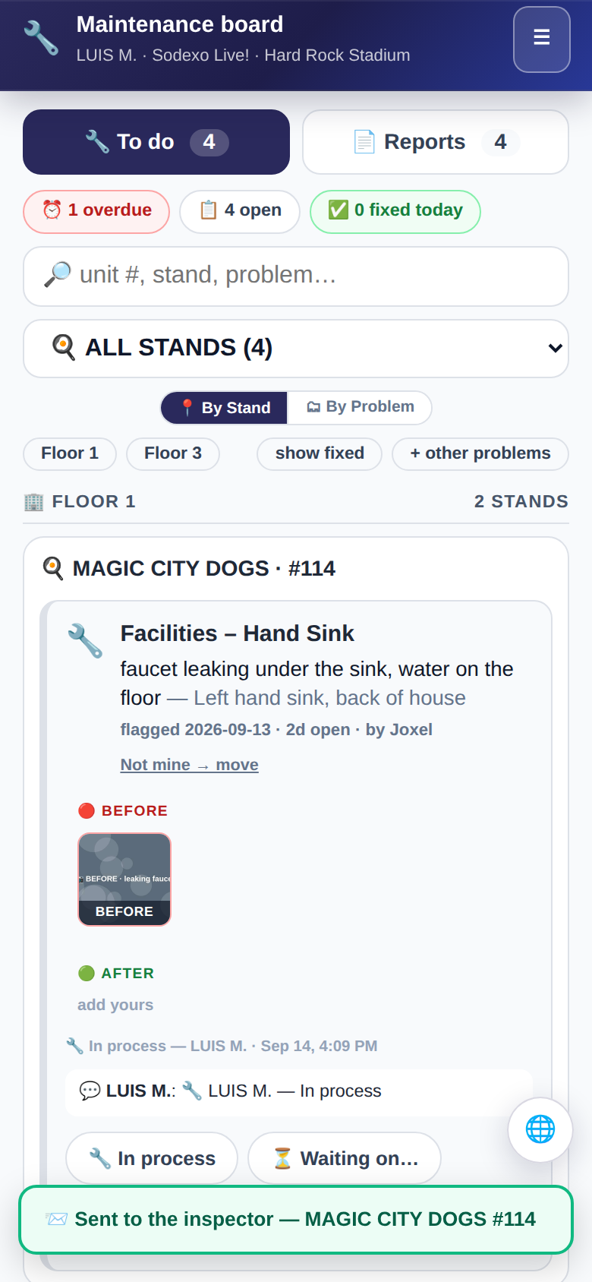
MAINTENANCE
The card: what, where, and the BEFORE photo
Stand + unit + type · the problem · flagged when · days open · who reported.
🔴 BEFORE photos from the report.
🔧 In process starts the clock → 📨 Send.
⏳ Waiting on… part, vendor, empty stand.
SDX Inspect · Maintenance · 26
Notes:
EN: Every card tells you the stand and unit, the problem, when it was flagged and the before photo. Tap In process when you start; that starts the clock and the inspector sees it. Waiting on a part or a vendor? Say so on the card, nobody has to call you.
ES: Cada tarjeta te dice el puesto y la unidad, el problema, cuándo se marcó y la foto de antes. Toca En proceso cuando empieces; arranca el reloj y el inspector lo ve. ¿Esperas una pieza o un proveedor? Dilo en la tarjeta, nadie tiene que llamarte.

Slide 27
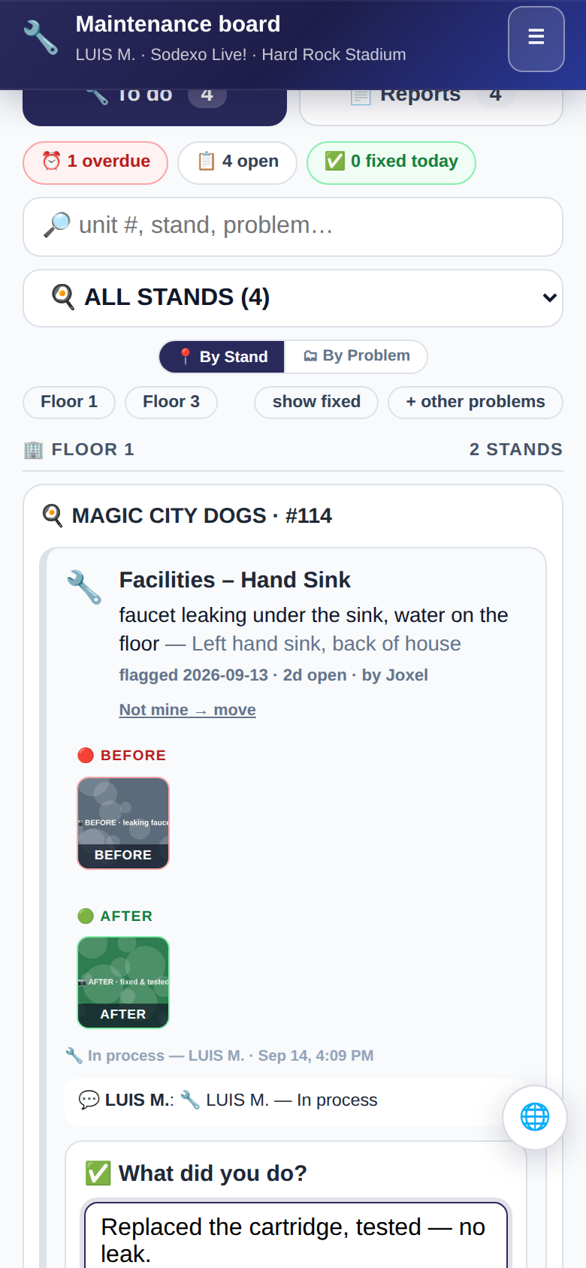
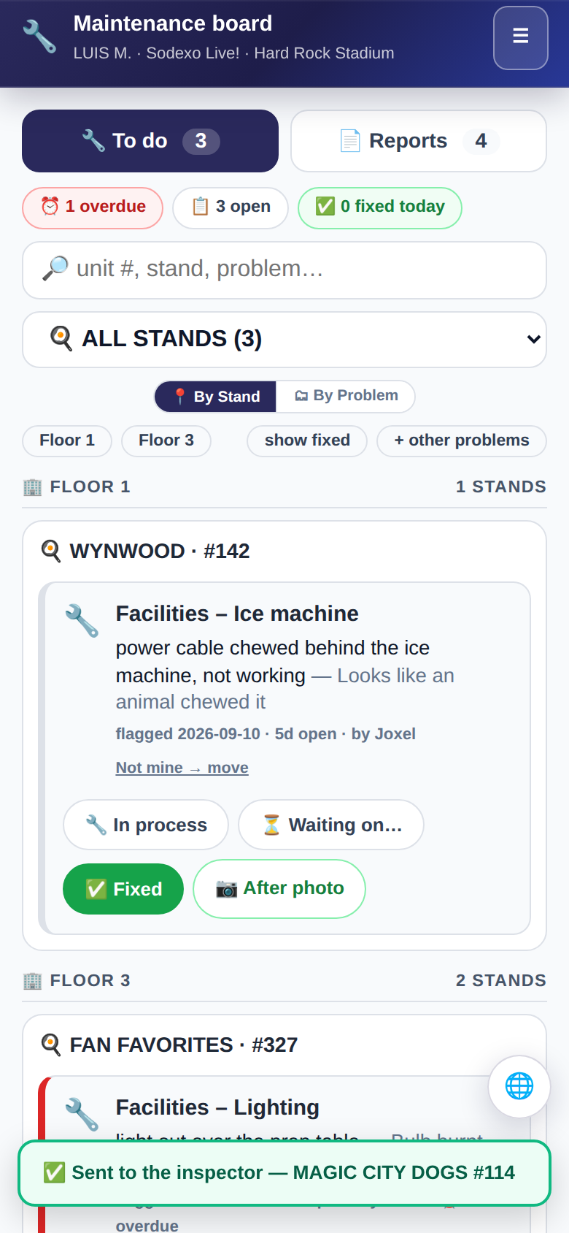
MAINTENANCE
AFTER photo, then ✅ Fixed
📷 Take photo or 🖼 Upload the AFTER photo — required.
One line: "replaced the cartridge, tested, no leak".
Send → minutes on the job are recorded, card leaves your list.
The inspector gets the alert with your photo.
SDX Inspect · Maintenance · 27
Notes:
EN: When the work is done, take or upload the after photo, write one line and tap Fixed. The card leaves your list, the minutes on the job are recorded, and the inspector gets the alert with your photo next to the before photo.
ES: Cuando termines, toma o sube la foto de después, escribe una línea y toca Arreglado. La tarjeta sale de tu lista, quedan los minutos del trabajo, y el inspector recibe la alerta con tu foto junto a la de antes.

Slide 28
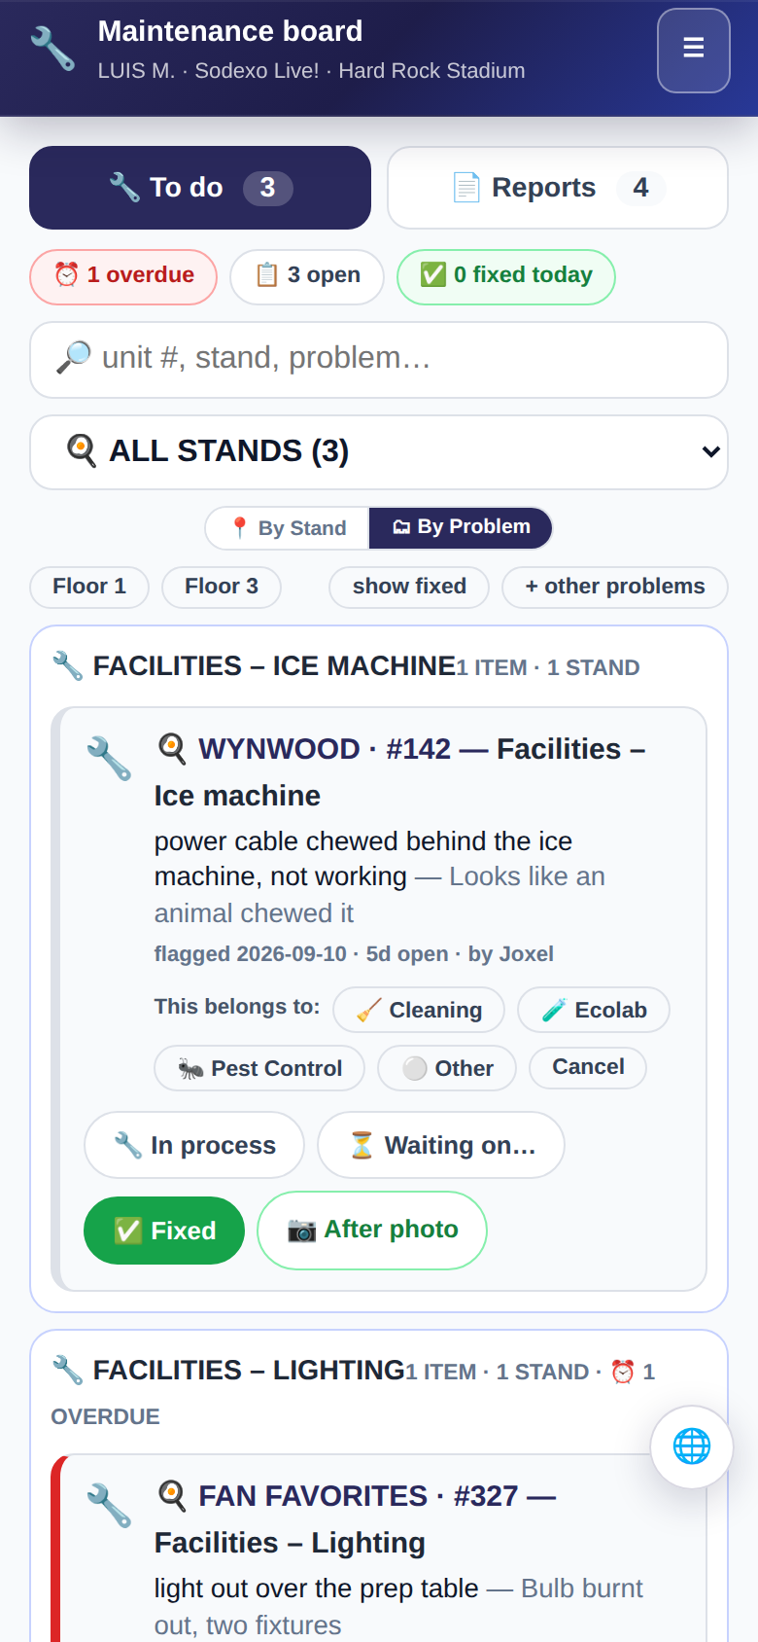
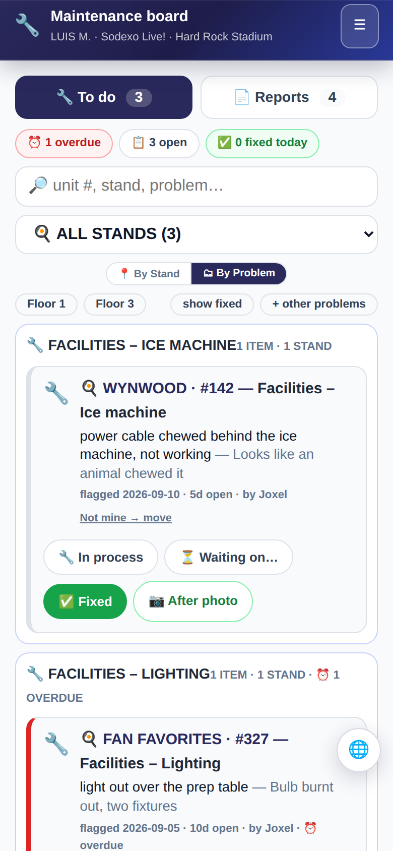
MAINTENANCE
Not yours? Move it
Pest, cleaning or Ecolab job on your board?
Not mine → move → pick who it belongs to.
It leaves your board; the inspector is told.
📄 Reports tab: the full inspection behind each card, 60 days.
SDX Inspect · Maintenance · 28
Notes:
EN: If a card is really a cleaning or Ecolab job, move it with Not mine. It leaves your board and the inspector is told. The Reports tab shows the whole inspection behind any card.
ES: Si una tarjeta es de limpieza o de Ecolab, pásala con Not mine. Sale de tu tablero y se avisa al inspector. La pestaña Reports muestra la inspección completa detrás de cualquier tarjeta.

Slide 29
CLEANING
Same board, plus who pays
Mismo tablero, más quién paga
20 min · same taps as maintenance · close one demo cleaning card
Notes:
EN: Section: Cleaning. Same board, plus who pays
ES: Sección: Limpieza. Mismo tablero, más quién paga

Slide 30
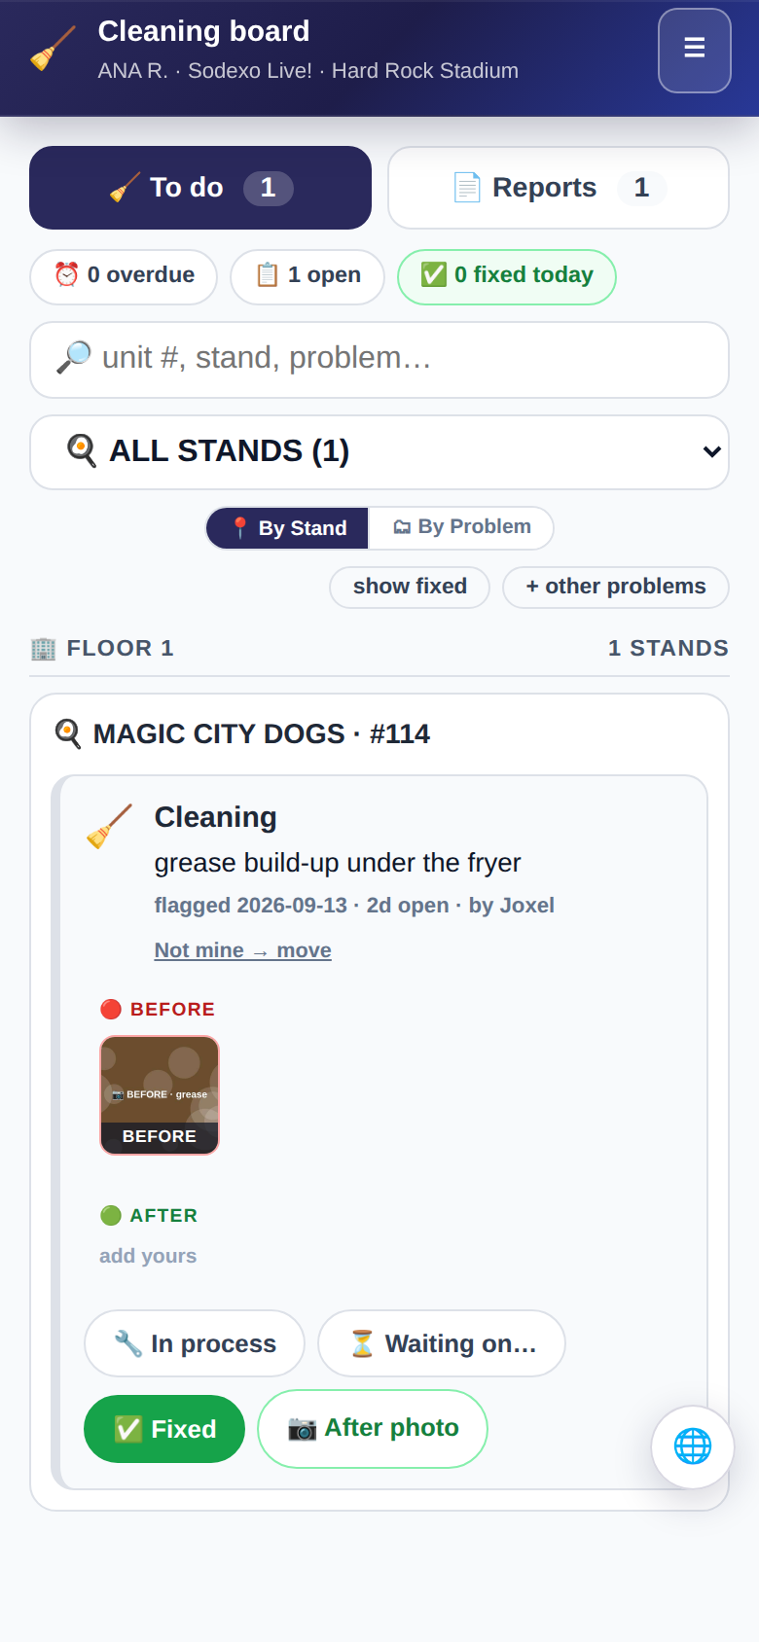
CLEANING
We cleaned it / it was already clean
Same board and same taps as Maintenance.
On ✅ Fixed: 🧹 We cleaned it / 👍 Already clean. Typing it pre-picks.
The stand type is stamped: CONCESSION problem / SUBCONTRACTOR problem.
Subcontractor jobs are billable — the cleaning log and PDF use it.
SDX Inspect · Cleaning · 30
Notes:
EN: Your board works exactly like maintenance. When you mark Fixed you say whether you cleaned it or it was already clean. The job carries the stand type, so the inspector knows what to bill the subcontractor, with your before and after photos and the minutes.
ES: Tu tablero funciona igual que mantenimiento. Al marcar Arreglado dices si lo limpiaron o ya estaba limpio. El trabajo lleva el tipo de puesto, así el inspector sabe qué cobrarle al subcontratista, con tus fotos de antes y después y los minutos.

Slide 31
ECOLAB
Same board, chemicals and sanitizer
Mismo tablero, químicos y sanitizante
20 min · close one demo Ecolab card · move a leak to Maintenance
Notes:
EN: Section: Ecolab. Same board, chemicals and sanitizer
ES: Sección: Ecolab. Mismo tablero, químicos y sanitizante

Slide 32
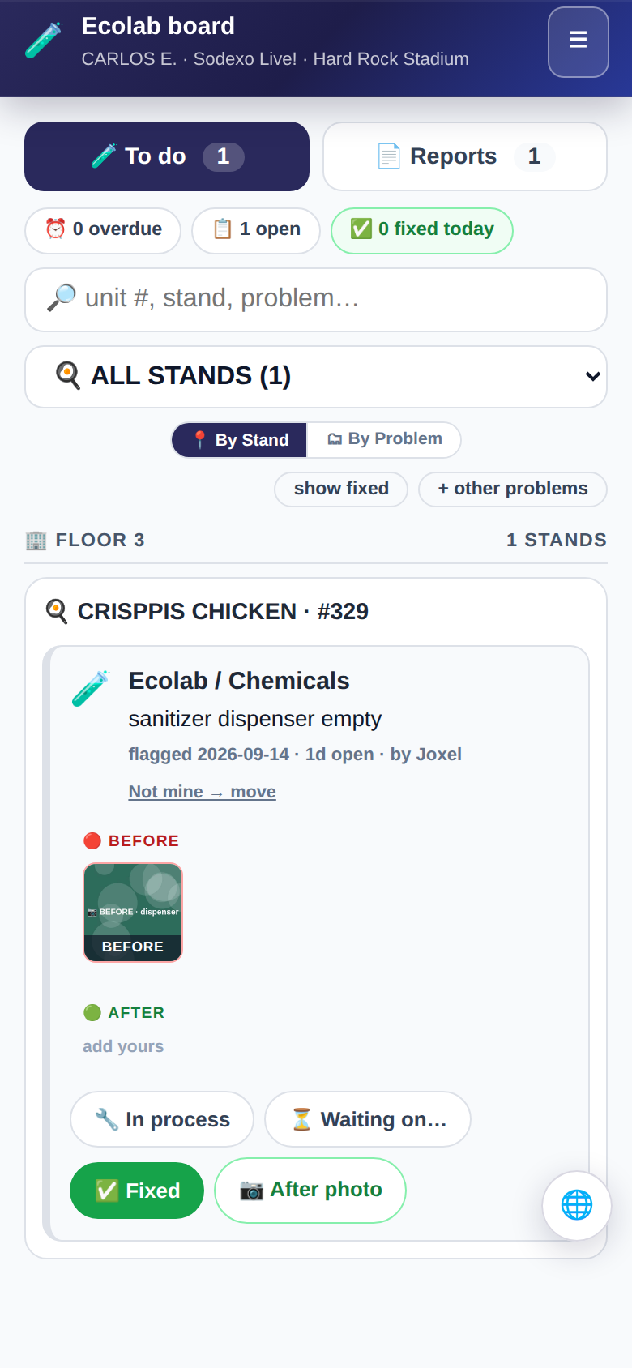
ECOLAB
Your cards, your standard
Sanitizer concentration, dish machine, dispensers, test strips, storage.
"Sanitizer too weak" or "no hay químico" route to you automatically.
The Food Safety reference sanitizer tab is the standard everyone sees.
A leak or grease? Not mine → move.
SDX Inspect · Ecolab · 32
Notes:
EN: Problems about chemicals, sanitizer and the dish machine route to your board, in English or Spanish. Keep readings inside the ranges of the sanitizer tab of the Food Safety reference; that is what the inspector and the stands see. Anything else, move it.
ES: Los problemas de químicos, sanitizante y máquina de platos llegan a tu tablero, en inglés o español. Mantén las lecturas dentro de los rangos de la pestaña de sanitizantes de la referencia; es lo que ven el inspector y los puestos. Cualquier otra cosa, pásala.

Slide 33
ADMIN
Users, links, licenses, dashboard
Usuarios, enlaces, licencias, tablero
20 min · create a test invite link · mark one license requested
Notes:
EN: Section: Admin. Users, links, licenses, dashboard
ES: Sección: Administrador. Usuarios, enlaces, licencias, tablero

Slide 34
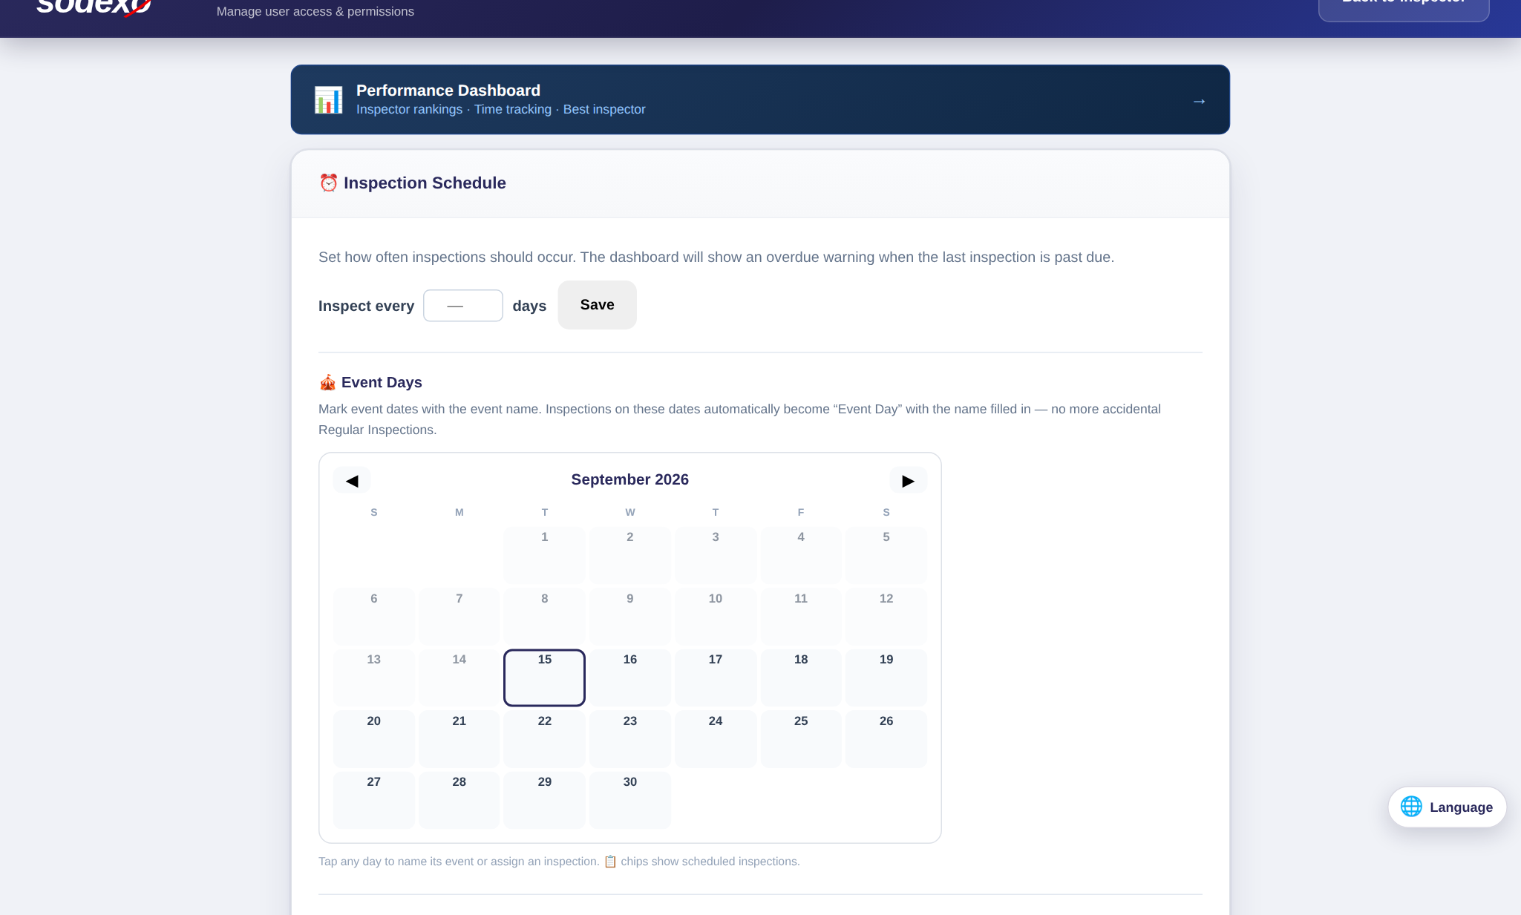
ADMIN
Dashboard and schedule
Performance: inspections, pass rate, open problems, fixes.
By inspector and by stand.
Month calendar of planned inspections.
Global admins: "Viewing reports for" venue banner.
SDX Inspect · Admin · 34
Notes:
EN: The dashboard is the manager view: how many inspections, the pass rate, what is open and what got fixed, by inspector and by stand. The schedule is a month calendar of planned inspections.
ES: El tablero es la vista del gerente: cuántas inspecciones, tasa de aprobación, qué está abierto y qué se arregló, por inspector y por puesto. El calendario mensual muestra las inspecciones planeadas.

Slide 35
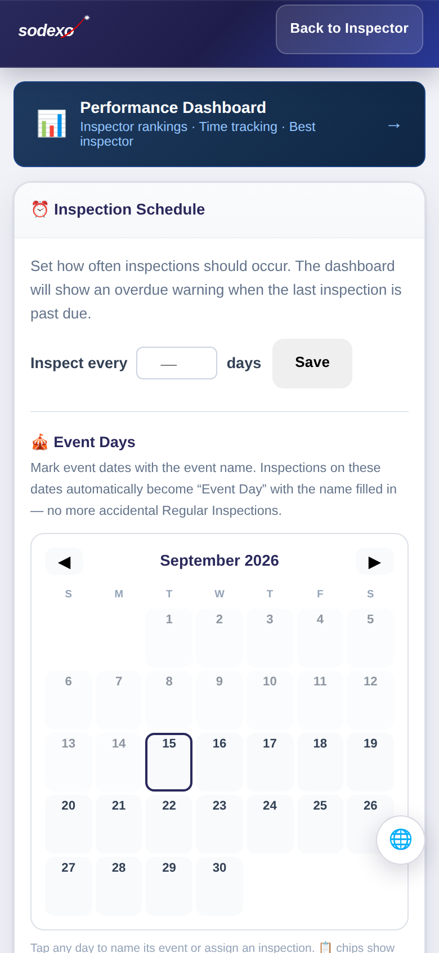
ADMIN
Users, invite links, licenses
Users: approve requests, set roles, soft-remove.
🔗 Invite links: one per role with a QR — Save / Print / Copy.
License registry: mark rows requested / active / added. It drives posters and stand ids.
Stand list: add / edit / hide, contacts per stand.
SDX Inspect · Admin · 35
Notes:
EN: Approve users and set their role. Create one invite link per role and share it by text or print its QR. The license sheet is the stand list: change names and licenses here, never in reports.
ES: Aprueba usuarios y asigna su rol. Crea un enlace de invitación por rol y compártelo por texto o imprime su QR. La hoja de licencias es la lista de puestos: cambia nombres y licencias aquí, nunca en reportes.

Slide 36
ADMIN
Alerts today, push tomorrow
ENGLISH
ESPAÑOL
In-app: the bell shows fixes and supervisor logs while the app is open.
Push with the app closed is coded but not turned on.
Needs: the Web Push key pasted in + one deploy (docs/PUSH-SETUP.md).
iPhone: only a Home Screen app receives push.
En la app: la campana muestra arreglos y registros mientras está abierta.
Push con la app cerrada está programado pero no activado.
Falta: pegar la clave Web Push + un despliegue (docs/PUSH-SETUP.md).
iPhone: solo la app en pantalla de inicio recibe push.
SDX Inspect · Admin · 36
Notes:
EN: Be honest with the room: alerts arrive while the app is open. Notifications with the app fully closed need one setup step on the admin side that is still pending.
ES: Sé claro con el grupo: las alertas llegan con la aplicación abierta. Las notificaciones con la aplicación cerrada necesitan un paso de configuración del administrador que sigue pendiente.

Slide 37
EVERYONE
Quick-reference cards
Tarjetas de referencia rápida
Print one per department · tape it inside the office or the stand door
Notes:
EN: Section: Everyone. Quick-reference cards
ES: Sección: Todos. Tarjetas de referencia rápida

Slide 38
INSPECTOR
Inspector — your 6 taps
ENGLISH
ESPAÑOL
on site → 📷 Scan the stand poster.
NO on an item → BEFORE photo + location + action.
Save Report.
Analytics → Follow-ups: Remind, Resolve, Put back.
Analytics → Temps: who logged, Text all missed.
Select → 📸 Before & After when you need proof.
on site → 📷 Escanea el cartel del puesto.
NO en un punto → foto BEFORE + ubicación + acción.
Guardar.
Analytics → Follow-ups: recordar, cerrar, regresar.
Analytics → Temps: quién registró, Text all missed.
Select → 📸 Before & After cuando necesites la prueba.
SDX Inspect · Inspector · 38
Notes:
EN: Print this for the inspector.
ES: Imprime esto para el inspector.

Slide 39
STAND TEAMS
Stand team — your 5 taps
ENGLISH
ESPAÑOL
Scan the poster (or open the inspector's text).
Name + phone → This is my location.
Food temps, then your coolers. Red = reason + action.
Problem? Write it, photo, action, Send.
✎ Edit this unit if a cooler moved or is gone.
Escanea el cartel (o abre el texto del inspector).
Nombre + teléfono → This is my location.
Temperaturas de comida, luego tus neveras. Rojo = razón + acción.
¿Problema? Escríbelo, foto, acción, Send.
✎ Editar si una nevera se movió o ya no está.
SDX Inspect · Stand teams · 39
Notes:
EN: Print this for every stand door.
ES: Imprime esto para cada puerta de puesto.

Slide 40
MAINTENANCE
Crews — your 5 taps
ENGLISH
ESPAÑOL
Open the link, pick your language.
Read the card: stand, unit, BEFORE photo.
🔧 In process → Send.
📷 AFTER photo → ✅ Fixed → one line → Send.
Not yours? Not mine → move.
Abre el enlace, elige tu idioma.
Lee la tarjeta: puesto, unidad, foto BEFORE.
🔧 In process → Send.
📷 Foto AFTER → ✅ Fixed → una línea → Send.
¿No es tuyo? Not mine → move.
SDX Inspect · Maintenance · 40
Notes:
EN: Print this for the three crews.
ES: Imprime esto para las tres cuadrillas.

Slide 41
ADMIN
Admin — your 4 places
ENGLISH
ESPAÑOL
Users: approve and set roles.
Invite links: one QR per role.
Licenses: keep the sheet current.
Dashboard and schedule.
Usuarios: aprobar y asignar roles.
Enlaces: un QR por rol.
Licencias: mantén la hoja al día.
Tablero y calendario.
SDX Inspect · Admin · 41
Notes:
EN: Print this for the office.
ES: Imprime esto para la oficina.

Slide 42
EVERYONE
The 20-minute session, per department
Department | Demo live (10 min) | They do it (8 min) | Check (2 min)
Inspector | Scan, fail the hand sink, save, Follow-ups, Resolve, Temps, Text one person | Full inspection of MAGIC CITY DOGS #114, one flagged item | "Show me the problem on the crew board and in Fixed"
Stand teams | Scan → identify → temps (one red) → problem → Submitted; the SUPERVISOR LOG card | Log the demo stand's temps + one problem with photo | "Text me your stand link" · "add the missing freezer"
Maintenance | In process → After photo → Fixed; Not mine → move | Close the demo card; move one to Cleaning | "Where does the inspector see your after photo?"
Cleaning | Same + we cleaned it / already clean + cleaning log | Close a demo cleaning card | "Which jobs get billed to the subcontractor?"
Ecolab | Same board; a sanitizer card; the sanitizer tab | Close a demo Ecolab card | "Move a leak card to Maintenance"
Admin | Users, invite link with QR, license row, dashboard | Create a test invite link, join with a test badge | "Mark a license requested, find it on the poster"
SDX Inspect · Everyone · 42
Notes:
EN: Same shape for every department: ten minutes of live demo, eight minutes where they do it on their own phone with the demo stand, two minutes of check. Seed the demo data first: MAGIC CITY DOGS #114, two coolers, MARIA logged and LUIS missed, one open problem with a before photo, one fixed with before and after. Use fake 305 555 numbers.
ES: La misma forma para cada departamento: diez minutos de demostración, ocho minutos donde lo hacen en su propio teléfono con el puesto demo, dos minutos de comprobación. Prepara los datos demo antes: MAGIC CITY DOGS #114, dos neveras, MARIA registró y LUIS no, un problema abierto con foto de antes, uno arreglado con antes y después. Usa números 305 555 falsos.

Slide 43
Inspection, done together.
Inspección, en equipo.
Handbook: docs/training/system-features-by-department.md · Scripts: sales-video-scripts.md
Notes:
EN: Questions. Then everyone scans the demo poster one more time before they leave.
ES: Preguntas. Luego todos escanean el cartel demo una vez más antes de irse.

